Slide 1
Релятивистская механика
Курс лекций по физике
Учебный материал по учебникам:
Савельев И. В. Курс общей физики: учебное пособие. - Санкт-Петербург: Лань. - Том 1. Механика. Молекулярная физика. - 2022. § 62-71.
URL: e.lanbook.com/book/221120
2. Трофимова Т.И. Курс физики. - Екатеринбург: АТП, 2016. § 34-40.

Slide 2
Основные определения
ОТНОСИТЕЛЬНЫЙ
RELATIVUS
Релятивистская механика
Это раздел частной теории относительности, посвященный изучению движения материальных тел под действием приложенных к ним сил.

Slide 3
Постулаты СТО
1 ПОСТУЛАТ
Принцип
относительности
В любых инерциальных системах отсчета все физические явления при одних и тех же условиях протекают одинаково
2 ПОСТУЛАТ
Принцип постоянства
скорости света
Во всех инерциальных системах отсчета
скорость света в вакууме постоянна и не
зависит от скорости движения источника
света

Slide 4
Скорость света.
Методы измерения скорости света
Скорость света в вакууме –мировая физическая константа
3·10⁸ м/с
Экспериментальные измерения, 1972 г. Ивенсон, США
299 792 456,2±1,1 м/с
Группы методов измерения света
Астрономические
Лабораторные
Современные
Метод Ремера, 1676
Метод зубчатого колеса
(метод Физо)
Метод Ивенсона
Метод Брадлея. Аберрация света, 1727
Метод ячеек Керра
Метод световой или радиолокации
Метод объемного резонатора

Slide 5
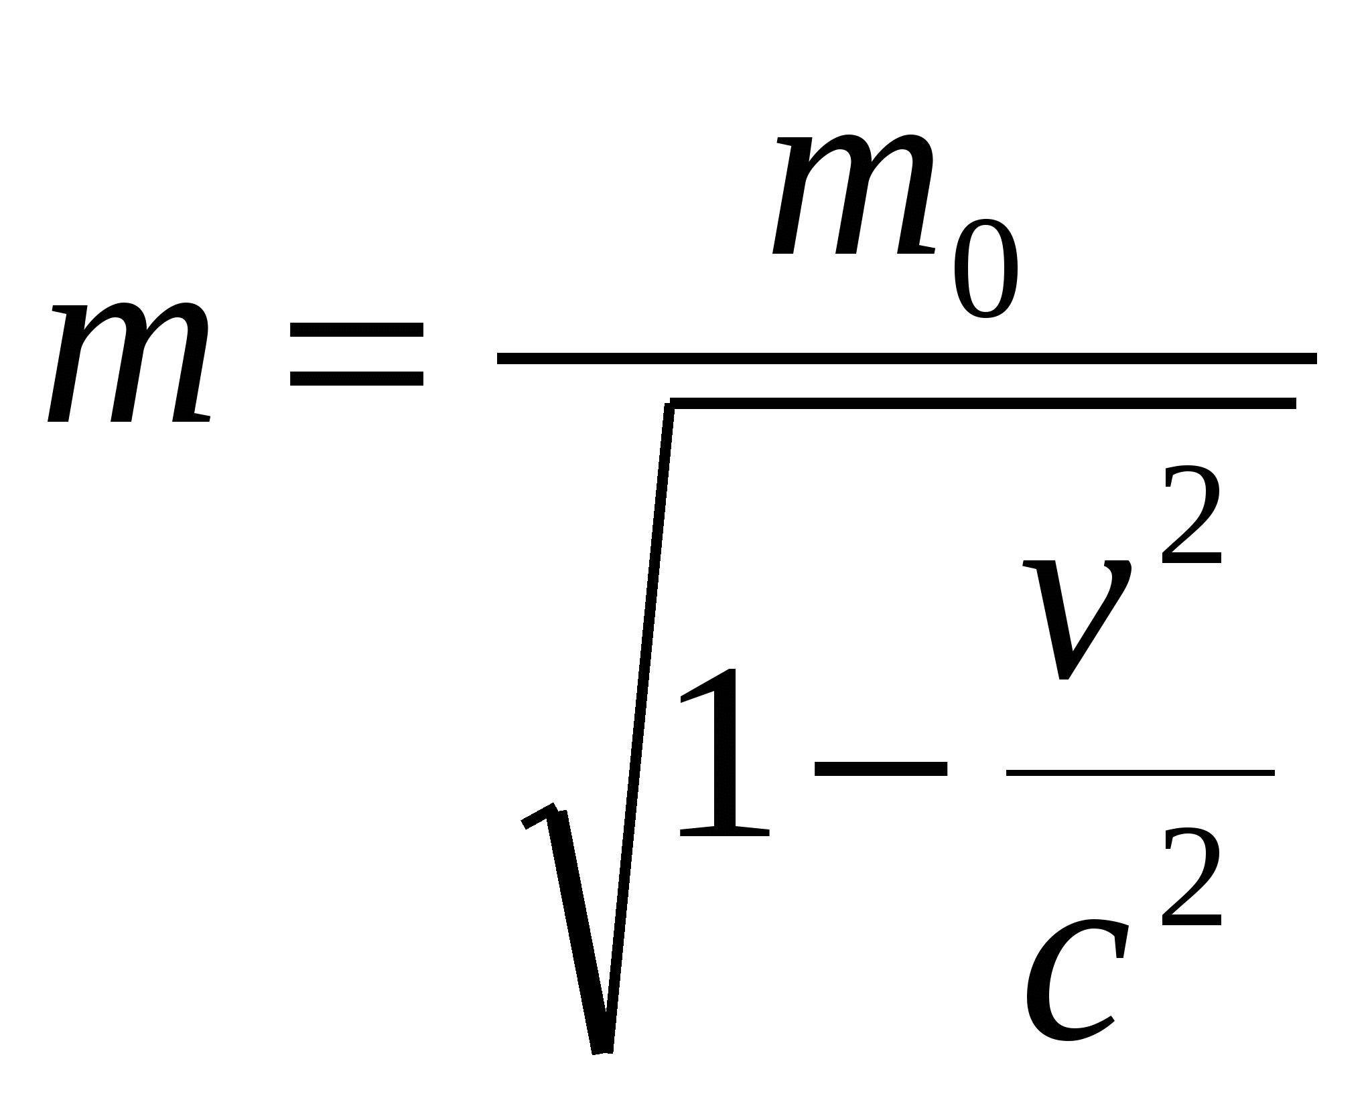
Релятивистская масса
Масса движущегося тела m зависит от его скорости V и минимальна в системе отсчета, в которой тело покоится (масса покоя). Эта зависимость была впервые получена Лоренцем для электронов и приписывала им возрастание массы (инерции) за счёт электромагнитного поля движущегося электрона. Эйнштейн показал, что уравнение – совершенно универсальный закон, не зависящий от частных свойств частиц.

Slide 6
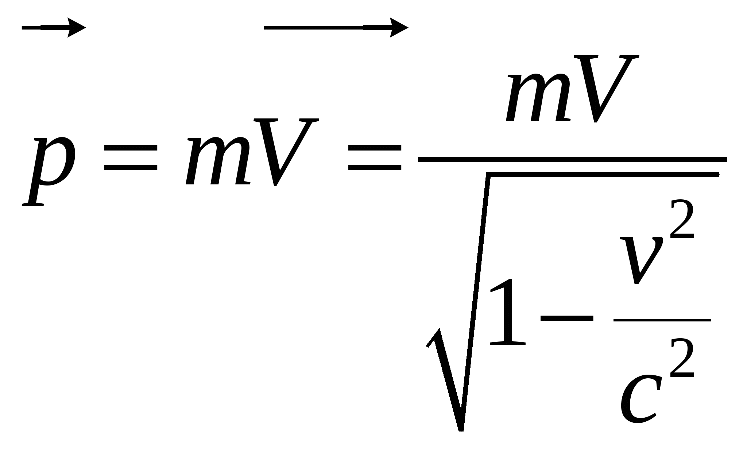
Релятивистский импульс
Так как процессы протекают в движущихся телах медленнее, чем в неподвижных, то и результат взаимодействия тел изменяется, а следовательно изменяются и все динамические характеристики тела, в том числе и его импульс. Импульс материальной точки:

Slide 7
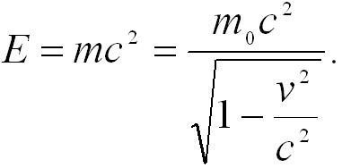
Закон взаимодействия массы и энергии
Изменение скорости тела в релятивистской механике влечет за собой изменение массы, а, следовательно, и полной энергии, т.е. между массой и энергией существует взаимосвязь. Эту универсальную зависимость – закон взаимосвязи массы и энергии – установил А. Эйнштейн

Slide 8
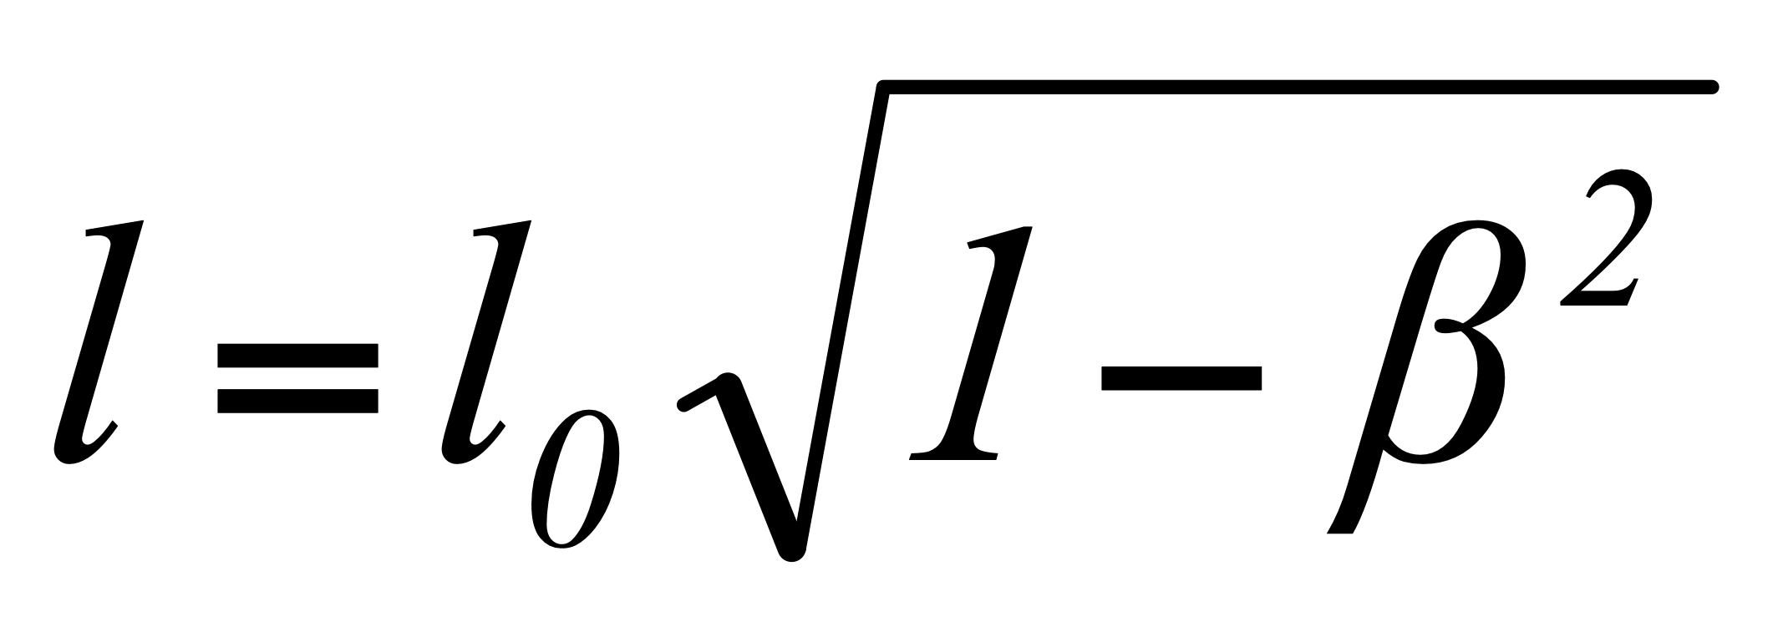
Лоренцево сокращение
Рассмотрим две инерциальные системы отсчета (неподвижную и подвижную) К и К'. Пусть x, y, z, t - координаты и время некоторого события в системе К, а x', y', z', t' - координаты и время того же события в К'.
При больших скоростях движения, сравнимых со скоростью света, Лоренц получил (β = v/с):
Формула называется Лоренцевым сокращением длины. Собственная длина тела есть максимальная длина. Длина движущегося тела короче, чем покоящегося. Причем, сокращается только проекция на ось x, т.е. размер тела вдоль направления движения.

